Slide 1
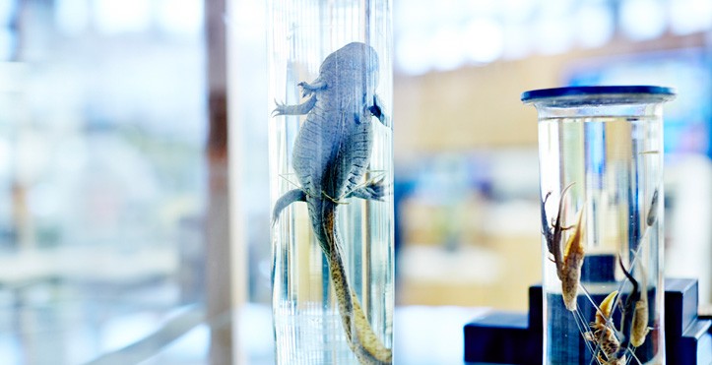
kunnskap gir vekst
Medlemsmøte i Forskerforbundet ved USN
Zoom 19.1.21, kl. 14.00-15.30
www.forskerforbundet.no

Slide 2
Agenda
Velkommen v/Ansgar Ødegård
Kort intro: Prinsipper og retningslinjer for arbeidsplanlegging v/Berit Bratholm
Revisjon av Retningslinjer for arbeidsplanlegging ved USN v/dekan Hans Anton Stubberud, utvalgsleder for arbeidsgruppen
Spørsmål til Stubberud
Kommentarer fra Forskerforbundets medlem i arbeidsgruppen v/Sigurd Hareide
Spørsmål og kommentarer

Slide 3
2. Intro ved Berit Bratholm
En av våre viktigste saker som fagforening, lønns- og arbeidsvilkår
Styrevedtak 10.3.2017- gjeldende dokument: «Prinsipper for arbeidsplanlegging ved Høgskolen i Sørøst-Norge»
Revisjonsarbeid med oppstart november 2019
Informasjon til medlemmer gjennom sommerbrev, julebrev, medlemsmøter

Slide 4
Styrevedtak og innspill fra fagforeninger
Styresak våren 2021 med uttalelse fra Forskerforbundet (vedtak 17.6 2021)
Fire kategorier: 1) Læringsaktiviteter og vurdering 2) FOU, innovasjon, kunstnerisk utviklingsarbeid og formidling [FOUI] 3) Faglig-pedagogisk utviklingsarbeid [FPU] 4) Administrativt arbeid
Arbeidsgruppe fra oktober 2021
Felles innspill fra ti fagforeninger 6. januar

Slide 5
Våre arbeidsmetoder
Aktiv deltakelse i arbeidsgrupper
Interne høringer i Forskerforbundet
Initiere samarbeid med fagforeninger til IDF, og styremøtene

Slide 6
Fellesinnspillene fra fagforeningene
Likebehandling innad i toppgruppen og i førstegruppen; Undervisning og FOUI/FPU
Resultatmåling over tre år
Universitetslektorer – rett og plikt til undervisning og FOUI
PhD-veiledning flyttes til læringsaktiviteter
Høyne administrasjonsressursen

